Slide 1
課題3
設計説明書
児玉 新次

Slide 2
課題のキモは、リクエスト数が多いこと
アクティブユーザ数 : 20,000/h (要求事項より)
リクエスト数: 16,666/m
(平均5回/hのアクセスが均等に行われるとして、20,000 × 5 ÷ 60)
合計レコード数: 2,400,000/d
(20,000 × 5 × 24)
収集したデータは折角なので使い切りじゃなく再利用したい
S3 + Redshift spectrumを選択
リクエストをもらさず遅いメディア(S3)に書き込む必要あり
段階的にリクエストをまとめる処理を行う

Slide 3
段階的にリクエストをまとめる処理の中身
受取
位置情報のリクエストをAPI Gatewayで受けて、SQS(標準キュー)に格納する
一時保管
定期的(5min程度)にSQSからリクエストを取り出し、S3(作業用フォルダ)にまとめて書き出す
振分
定期的(1～数回/日)にS3(作業用フォルダ)のデータを読み込み、S3(格納用フォルダ)にリクエストの日付毎に分けて格納する。これがRedshiftのソースになる。
一覧取得
Redshiftから対象日のデータを取り出し、CSVに変換して、S3(ダウンロード用フォルダ)に格納する

Slide 4

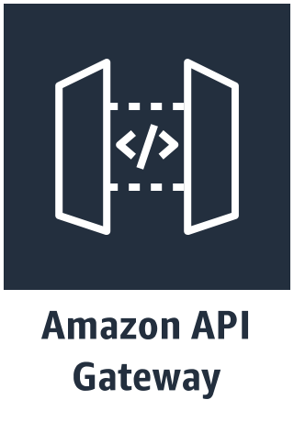






受取
Mobile client
一時保管
作業用
振分
格納用
ダウンロード用
一覧取得

Slide 5
受取
Mobile client
一時保管
作業用
振分
格納用
ダウンロード用
一覧取得

Slide 6
受取
①
②
③
Mobile client
端末で取得した位置情報のリクエストをAPIGatewayのエントリに送る
(POSTメソッド, content-type: json, body部にjsonデータ)
APIGatewayがLambda(parse_request) を呼び出す
LambdaはPython(3.7)で記述される (以後同じ)
parse_requestでSQSにリクエストを積む
この際、JSONの値チェックなどのリクエスト単体のvalidationは行う
積む際にCSV形式の文字列に変換している
なお、SQSは標準キューである

Slide 7
受取
Mobile client
一時保管
作業用
振分
格納用
ダウンロード用
一覧取得

Slide 8
一時保管
②
作業用
①
③
CloudWatch Eventsによって、5分毎にLambda(store-request)を呼び出す
Lambda(store_request)がSQSからリクエストを取り込む
前フェーズでSQSに蓄えられたリクエストを全て取り出し、このとき重複を取り除く
取り出したリクエストを一つのオブジェクトにまとめる
オブジェクトは、S3の所定の作業用フォルダに格納される

Slide 9
受取
Mobile client
一時保管
作業用
振分
格納用
ダウンロード用
一覧取得

Slide 10
振分
作業用
③
①
②
④
格納用
CloudWatch Eventsによって、0時過ぎにLambda(start_collect_server)を呼び出す
Lambda(start_collect_server)はEC2サーバを起動する
サーバ起動後、自動的にretrieve_request.pyを実行する
S3(作業用)に蓄えられたリクエストを日付毎に振り分ける
これは、Redshift Spectrumで、日付によるパーティショニングを行っているため
日付毎に振り分けられたデータをS3(格納用)に格納する
S3(格納用)がRedshift Spectrumのデータソースになる

Slide 11
受取
Mobile client
一時保管
作業用
振分
格納用
ダウンロード用
一覧取得

Slide 12
一覧取得
格納用
④
①
②
ダウンロード用
③
前のフェーズの後にcollect_request.pyが実行される
前日(または指定された日付)の位置情報一覧をRedshift Spectrumから取得する
Redshift Spectrumは、S3(格納用)をデータソースとする
取得日付の全位置情報が取得できたら、それをS3(ダウンロード用)に格納する
Lambda(stop_collect_server)を呼び出す
この関数はEC2サーバを終了させる

